Slide 1
Мениджър за един ден 2019 – Вдъхнови бъдещето!
Компания: РУО – Варна
Позиция: Началник

Slide 2
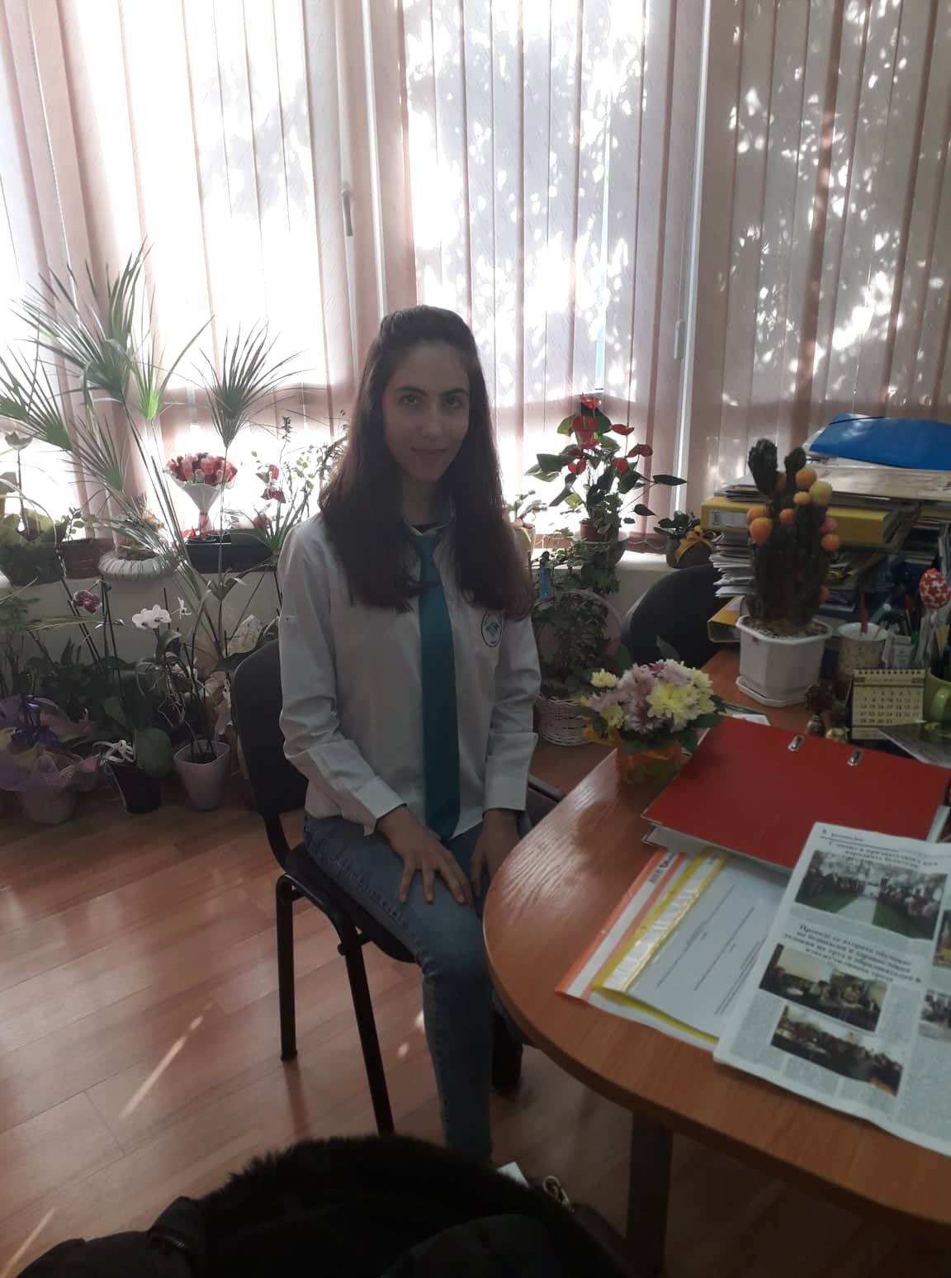
Много хубаво си изкарах на „Мениджър за един ден“ 2019! Бях одобрена за Началник на РУО – Варна. Запознах се с Началникът на РУО – Варна – г-жа Венцеслава Генова. Тя ми показа кабинета си, обясни ми, че всички отдели в РУО – Варна се контролират от нея, всички документи, от всички отдели минават през нея, и без нейното съгласие и подпис не може нищо да се осъществи. В кабинета й имаше много грамоти и награди, както и много документи, които чакат одобрение от нея. Това одобрение, може да става и електронно, чрез системата им „Events“. От даден отдел, изпращат някакви документи до Началника, той влиза в системата, отива в “My Events”, и оттам решава дали да одобри дадените документи или не. Като цяло РУО – Варна управлява цялата образователна система във Варна и областта. Те отговарят също така, и за детските градини. Има си специални отдели за детските градини, за професионалните училища, за профилираните училища, за основните, началните и т. н. Рдвам се, че имах честта, да се запозная с процеса на управление в образованието.
Кабинета на Началника на РУО – Варна:

Slide 3
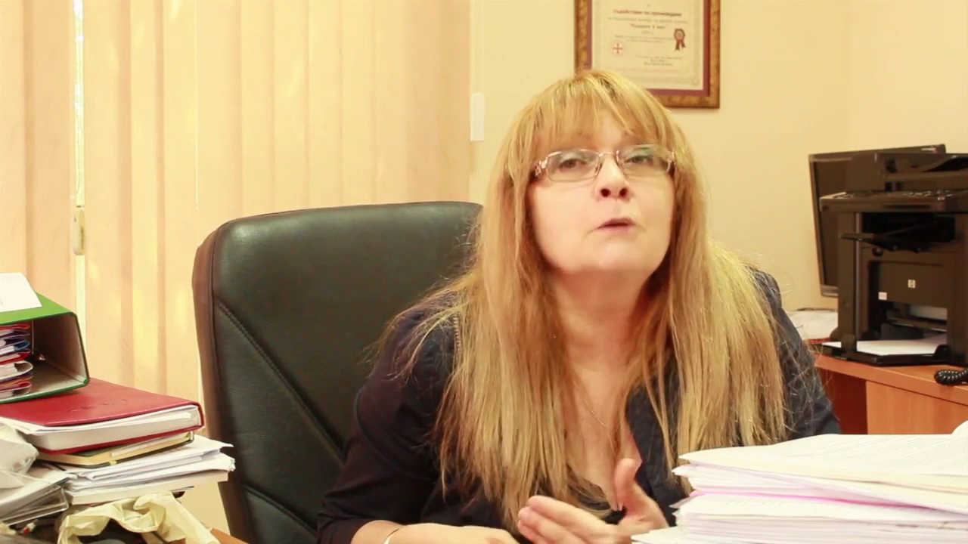
Началникът на РУО – Варна д-р Венцеслава Генова:

Slide 4
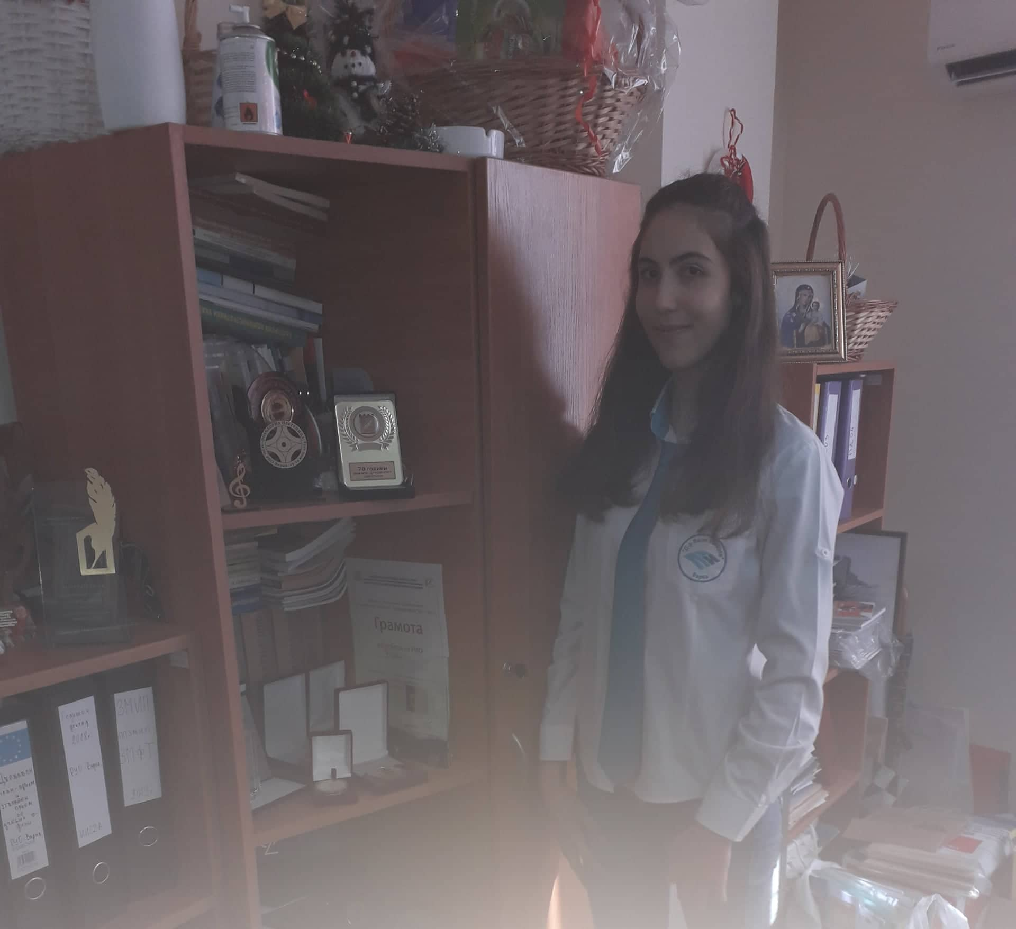
Наградите и грамотите в кабинета на Началника на РУО – Варна:

Slide 5
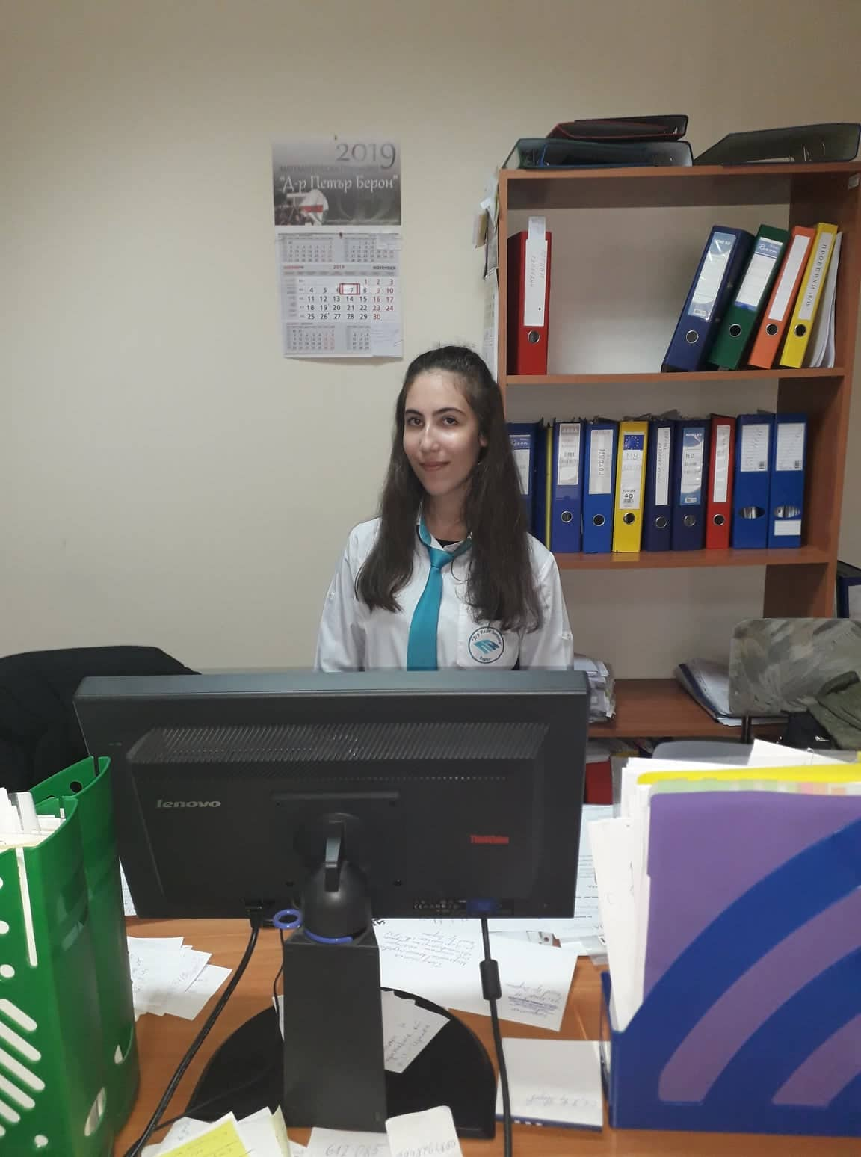
Имах честта, и да разгледам отблизо отдел „Административно-правно, финансово, стопанско и информационно обслужване“. Запознах се, с Началника на този отдел – г-н А. Димитров. Той ми обясни за правилниците, законите, наредбите, нормативните актове и др. Обясни ми, че над тях стоят МОН, а те стоят над директорите на всички училища и детски градини във Варна и областта. Той ме разведе и в другите отдели на РУО – Варна и ми обясни по-подробно за тях. Благодаря на “Jа Bulgaria” за чудесната възможност, която предоставят, както и на РУО-Варна, че ме приеха.
Кабинета на г-н А. Димитров:

Slide 6
Благодаря за вниманието!
Изготвено от: Йоана Георгиева 11в №10

